Slide 1
ĐẠI CƯƠNG VỀ MÁU VÀ CƠ QUAN TẠO MÁU
GVHD : Nguyễn Phúc Học
Lớp : PTH 350 H
Nhóm 12 : Phạm Thị Thùy Linh
Trần Thị Kính
Đinh Thị Kim Ngân
Văn Thị Sương
Võ Hà Cẩm Tiên

Slide 2
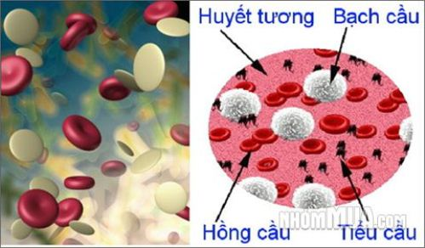
1.Nhắc lại sinh lí máu và cơ quan tạo máu:
Khối lượng máu ( gồm các huyết cầu và huyết tương),
chiếm 7-9% tổng trọng lượng cơ thể
Huyết tương chiếm 54%, huyết cầu chiếm 46%
Huyết tương gồm huyết thanh và Fibrinogen
Huyết cầu gồm hồng cầu bạch cầu và tiểu cầu
Notes:
vvvvvvvvv

Slide 3
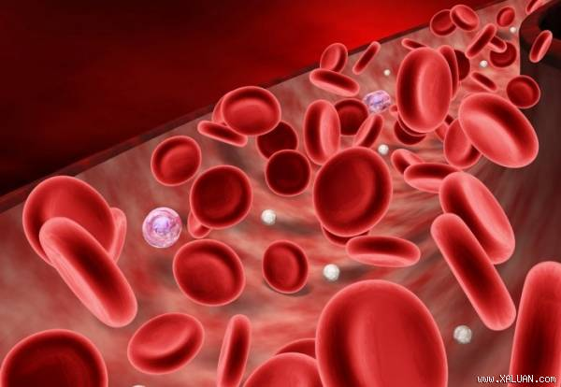
1.2. Định nghĩa:
Hồng cầu sinh ra ở tủy xương và phát triển qua nhìu giai đoạn
Số lượng hồng cầu bình thường ở nguoừi trưởng thành
4-4.5 x 1012hc/l
Hồng cầu trưởng thành hoạt động ở máu ngoại vi, sống được 120 ngày sau đó bị chết ở tổ chức liên võng nội mô (gan, lách, tủy xương)
Chức năng chính của hồng cầu là vận chuyển oxi
Những yếu tố cần thiết cho sự sinh sản hồng cầu: protein, Fe++, acid folic, vitamin B12, vitamin B6,

Slide 4
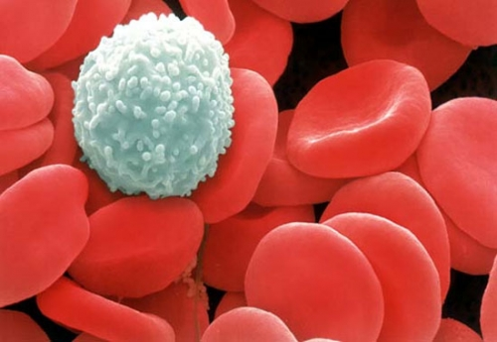
2.1. Bạch cầu:
Bạch cầu gồm 2 loại: bạch cầu hạt và bạch cầu đơn nhân
Máu bình thường có 6-8x109 bạch cầu/lít máu
Chức năng: bảo vệ cơ thể khỏi sự xâm nhập của vi khuẩn và các dị vật
Bạch cầu hạt đa nhân trung tính hoạt động bảo vệ cơ thể mạnh nhất, có khả năng thực bào.
Limphocid sản xuất ra các globulin miễn dịch nhất là gamma globulin là chất cấu tạo ra kháng thể chống vi khuẩn
Mono hoạt động thực bào và giữ vai trò quan trọng trong truyền đạt thông tin miễn dịch nhờ hiện tượng thực bào kháng nguyên, sự chuyển dạng và vận chuyển của nó tới tế bào lymphocid và plasmocid
Plasmocid có năng lực miễn dịch

Slide 5
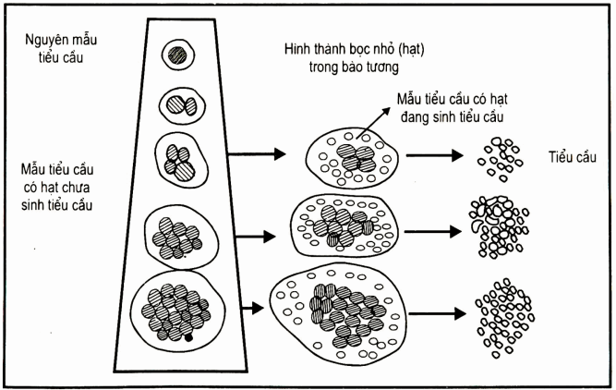
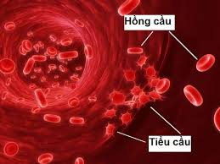
1.3.Tiểu cầu:
Được sinh ra từ mẫu tiểu cầu trong tủy xương, số lượng từ 200-300x109 tiểu cầu/lít máu
Có vai trò cơ bản trong quá trình đông máu
Các chất tiết từ tiểu cầu và các tế bòa máu khác làm cho tiểu cầu dính lại với nhau tạo thành một nút có thể tạm thời chặn đứng chảy máu
Tiểu cầu tiết ra với các chất kích thích, các yếu tố dông máu trong huyết tương

Slide 6
1.4.Huyết tương:
Là phần dịch của máu sau khi đã bỏ các tế bào máu
Huyết thanh là phần dịch còn lại của huyết tương, không có tiền sợi huyết và các yếu tố đông máu khác
Protein huyết tương bao goomg albumin và globulin
Albumin là chất đặc biệt quan trọng cho việc duy trì thể tích dịch trong mạch máu
1.5.Cơ quan tạo máu:
- Các cơ quan tạo ra máu trong thời kì bào thai gồm: gan, lách, hạch, tủy xương.
- Khi ra đời và trưởng thành, cơ quan tạo ra máu chính là tủy xương.

Slide 7
2.Các rối loạn tế bào máu:
2.1.Rối loạn tạo hồng cầu:
a.Thiếu máu do rối loạn chức năng tạo hồng cầu:
Thiếu máu do thiếu nguyên liệu tạo hồng cầu (protid, Fe, sinh tó B12 và acid folic )
Thiếu máu do tủy xương bị ức chế (nhược tủy hoặc suy tủy, nhiễm khuẩn, nhiễm độc, nội tiết…)
b.Cơ chế thích nghi bù đắp khi thiếu máu:
phản ứng tăng tọa hồng cầu
Các phản ứng bù đắp khác:
Tăng tuần hoàn
Tăng hô hấp
Tăng tận dụng oxi
Có sự điều chỉnh phân phối máu ưu tiên cho não và tim

Slide 8
2.2.Rối loạn về bạch cầu:
a.Rối loạn không ác tính dòng bạch cầu:
Số lượng chung của bạch cầu giới hạn từ 5-9nghìn/mm3. Trong trường hợp bệnh lí, bạch cầu thay đổi theo 2 hướng
Bạch cầu tăng khi số lượng tăng trên 9nghìn/mm3, chủ yếu do nhiễm khuẩn. Tăng cao trên 25nghin/mm3 gặp trong nhiễm khuẩn nặng. Tăng cao hơn nữa thường là bệnh của cơ quan tạo máu (bệnh bạch cầu)
Bạch cầu giảm khi số lượng giảm dưới 4 nghìn/mm3 là hiện tượng xấu, sức đề kháng với bệnh tật giảm
b.Rối loạn ác tính dòng bạch cầu gây ra các bệnh bạch cầu:
(xem ở bài các bệnh bạch cầu)

Slide 9
2.3.Rối loạn tiểu cầu và quá rình đông máu:
Tiểu cầu có nhiệm vụ bảo vệ cơ thể chống nhiễm khuẩn, khi nhiễm khuẩn nặng thường gây giảm tiểu cầu dẫn đến những biến chứng chảy máu nguy hiểm
Nhưng chức năng chính của tiểu cầu là tham gia vào quá trình đông máu. Rối loạn quá trình đông máu và chống đông máu thể hiện ở hiện tượng giảm đông và tăng đông.
Nguyên nhân: rất phức tạp, trong đó có nguyên nhân rối loạn về chất lượng và số lượng tiểu cầu, rối loạn yếu tố đông máu (rối loạn phức hệ prothrombin, thromboplastin

Slide 10
4. Một số xét nghiệm huyết học ứng dụng trên lâm sàng:
3.1. Xét nghiệm công thức máu: (xét nghiệm tế bào máu ngoại vi)
Số lượng hồng cầu: 3.8-5.8 tera/lít
Tăng trong mất nước, chứng tăng hồng cầu
Giảm trong thiếu máu
Lượng huyết sắt tố: 12-16.5g/dl
Tăng trong mất nước bệnh tim và phổi, giảm trong thiếu máu, chảy máu và các phản ứng gây tan máu
Số lượng bạch cầu: 40-10Giga/lít
Tăng trong viêm nhiễm,bệnh máu ác tính, các bệnh bạch cầu, sử dụng corticosteroid
Giảm trong thiếu máu, nhiểm khuẩn, sử dụng thuốc:chloramphenicol,phenothiazine

Slide 11
Số lượng tiểu cầu: 150-450giga/lít
Tăng trong: những rối loạn tăng sinh tủy xương, sau chảy máu, sau phẩu thuật cắt bỏ lách…
Giảm trong: giảm sản xuất, tăng phá hủy hoặc loại bỏ
3.2.Tủy đồ:
Các bệnh lí về máu và cơ quan tạo máu: ung thư máu, thiếu máu, suy tủy…
3.3.Hematocrit
Nam 39-49%, nữ 33-43%
Tăng trong các rối loạn dị ứng, chứng tăng hồng cầu, hút thuốc lá…giảm trong mất máu, thiếu máu, thai nghén
3.4.Tốc độ lắng máu:
Tăng trong viêm khớp, các tình trạng viêm nhiễm
Giảm trong đa hồng cầu, cô máu…

Slide 12
3.5.Các xét nghiệm đông máu:
Đông máu toàn bộ
Thời gian howell
Thời gian prothrombin
Tiêu thụ prothrombin
Đo độ ngưng tập tiểu cầu
Nghiệm pháp Rựơu, D-Dimer
Nghiệm pháp Von-Kaulla, FDP
Thời gian Cephalin kaolin
Co cục máu
Máu chảy, máu đông
Các yếu tố đông máu (VIII, IX)

Slide 13
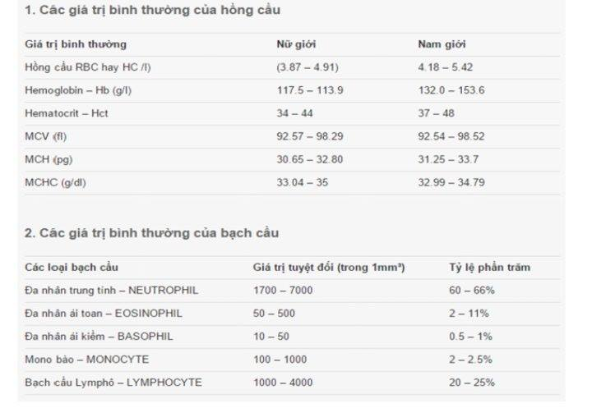
Gía trị bình thường công thức máu

Slide 14
TƯ LIỆU THAM KHẢO
www.nguyenphuchoc199.com
www.google.com.vn
Đai học duy tân,(2016) Tập bài giảng Bệnh lý học
Các giáo trình về bệnh học, dược lý, dược lâm sàng.

Slide 15
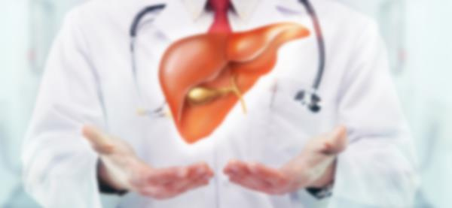
Cảm ơn thầy và các bạn đã lắng nghe

